Slide 1

Os 17 objetivos da onu ods 7

Slide 2

Energias renovaveis "Iluminando o futuro com energia limpa e renovável."

Slide 3


INTEGRANTES
Gustavo Alcântara
Letícia Almeida
Monique Inácio
Jacson Ribeiro
Rafael Moura
Jefferson Padilha

Slide 4
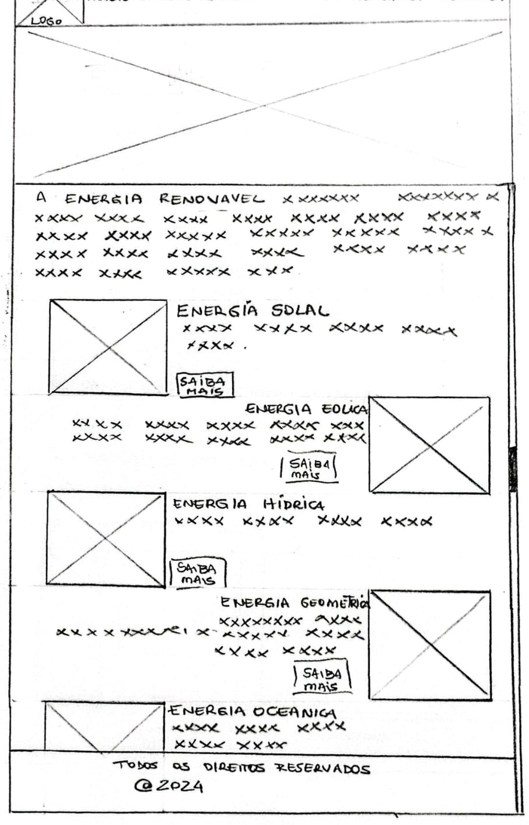
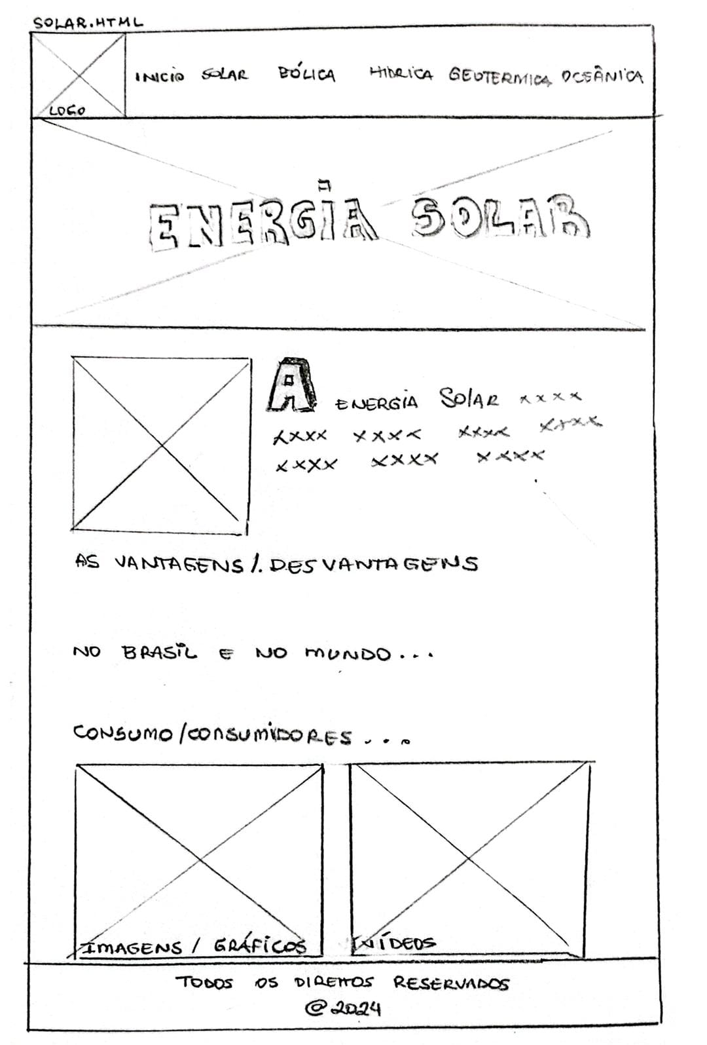
PROTOTIPAGEM DE BAIXA

Slide 5
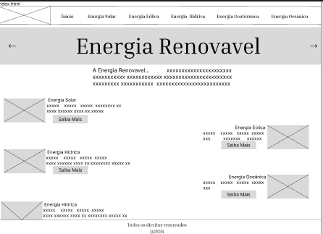
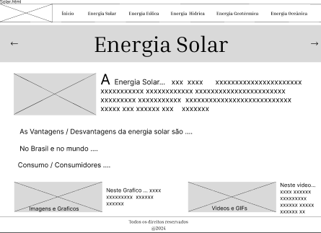
PROTOTIPAGEM DE MÉDIA

Slide 6
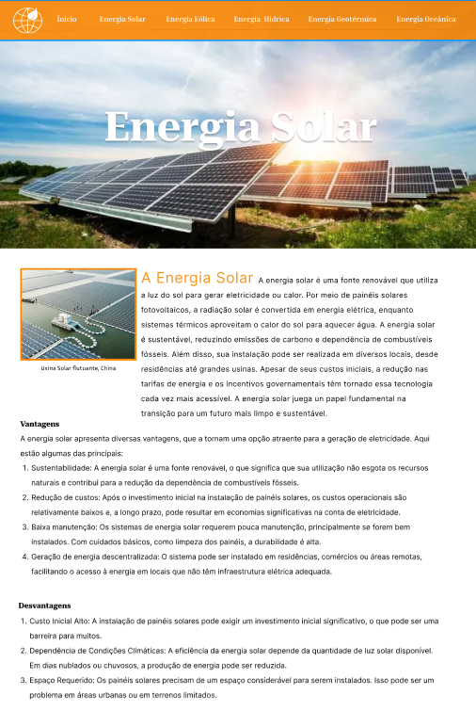
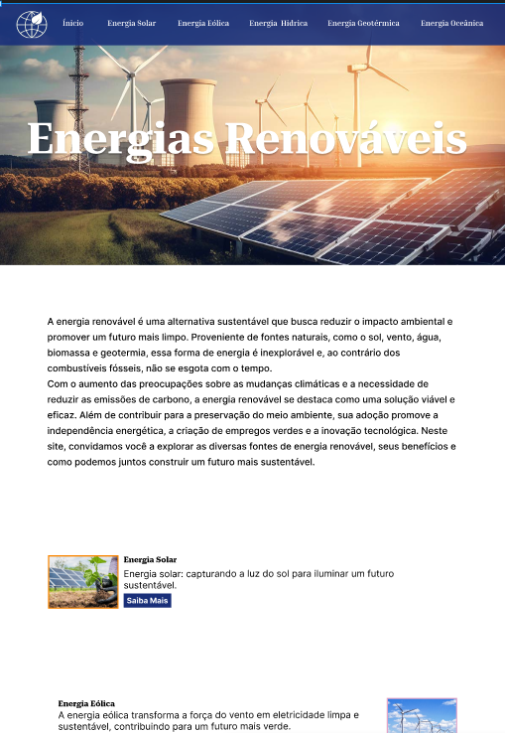

prototipagem em alta

Slide 7






prototipagem em alta

Slide 8
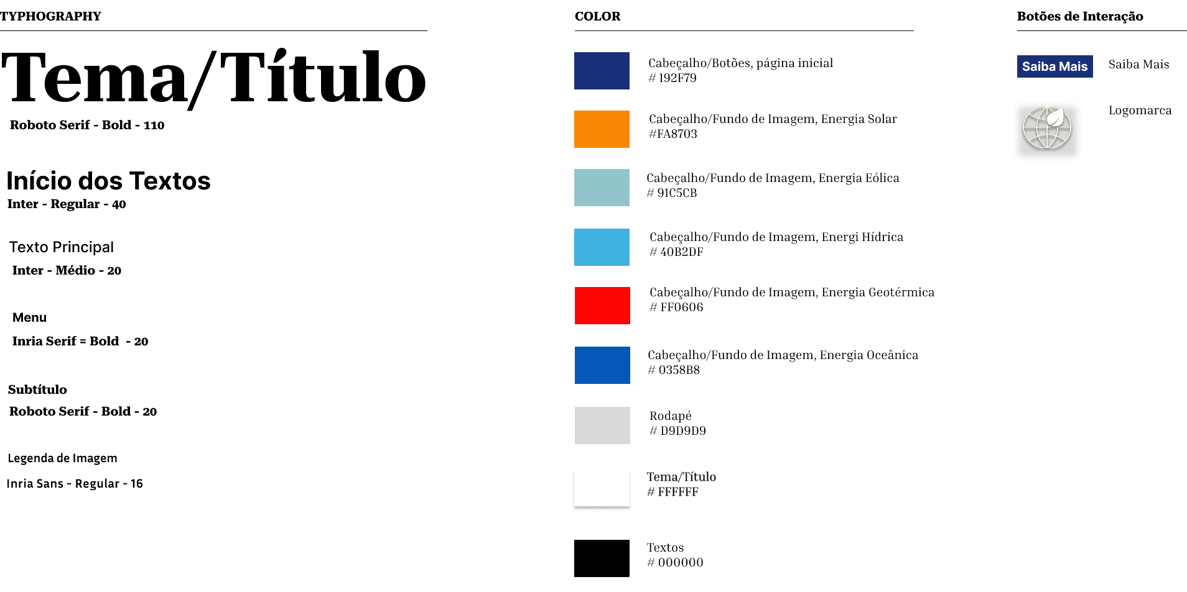
Design system

Slide 9

O SITE INFORMATIVO DESENVOLVIDO

Slide 10

Obrigado
"Iluminando o futuro com energia limpa e renovável."

